Slide 1
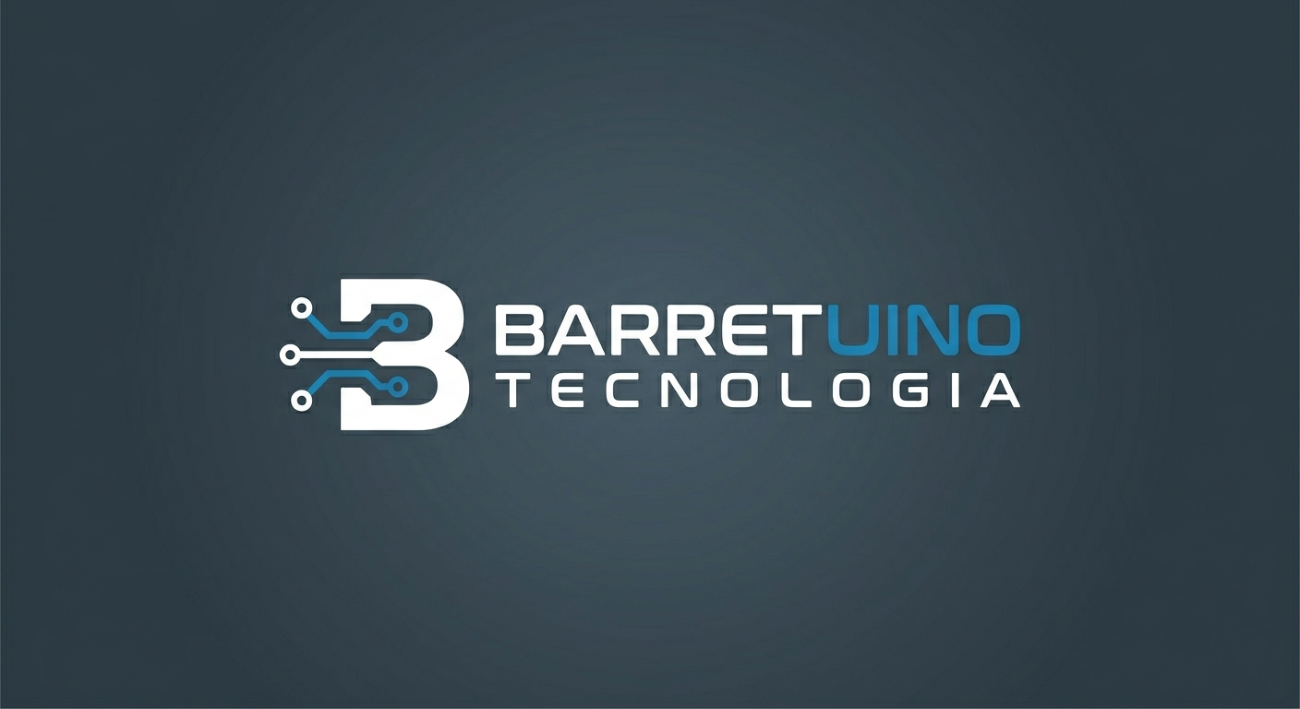

Slide 2







Princípios da Linguagem de Programação Java

Slide 3
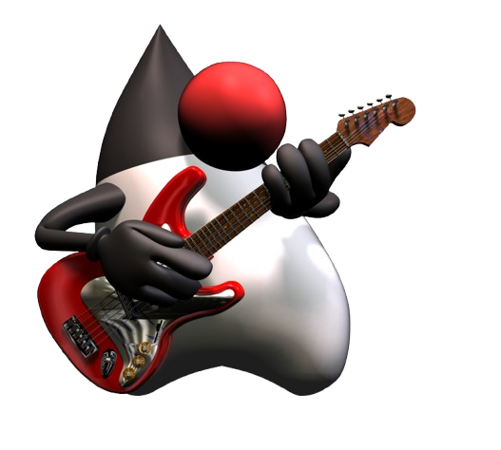
Um pouco de História
A história da criação do Java é um dos relatos mais interessantes da computação, pois a linguagem não foi criada para o que acabou se tornando. Ela nasceu de um projeto de hardware que "fracassou" comercialmente, mas cujas ideias revolucionaram a internet.

Slide 4
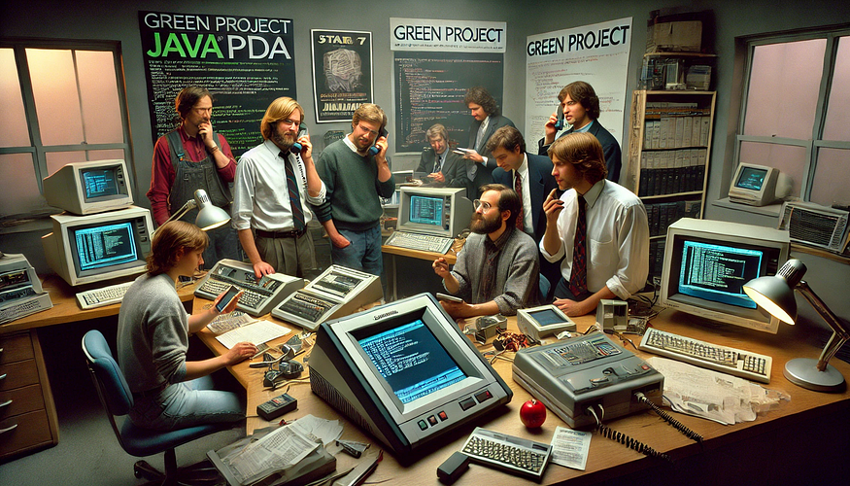
O "Green Team" (1991)
Tudo começou em 1991, na Sun Microsystems. Um grupo de engenheiros de elite, liderado por James Gosling (conhecido como o pai do Java), Patrick Naughton e Mike Sheridan, formou o chamado Green Team.

Slide 5
Objetivo da Linguagem
Eles queriam antecipar a próxima grande onda da computação. A aposta deles não era o PC, mas sim a convergência entre computadores e aparelhos domésticos (o que hoje chamamos de Internet das Coisas ou IoT).

Slide 6
Desafio
Criar um sistema para dispositivos eletrônicos de consumo (como televisores e set-top boxes) que fosse extremamente leve e pudesse rodar em diferentes tipos de processadores.

Slide 7
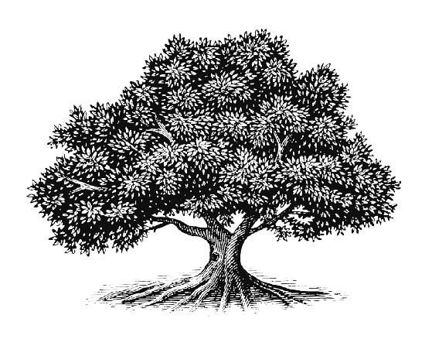
Nascimento Linguagem Oak
James Gosling começou a trabalhar em uma nova linguagem para o projeto, que ele chamou inicialmente de Oak (em homenagem a uma árvore de carvalho que ficava do lado de fora de sua janela na Sun).

Slide 8
Inovação na Linguagem Oak
Para que o código rodasse em qualquer chip, Gosling resgatou a ideia de uma "Máquina Virtual". O código não seria compilado para o hardware, mas para um intermediário (o Bytecode), que a máquina virtual traduziria em tempo real.

Slide 9
Limitações de Mercado
O Green Team tentou vender essa tecnologia para empresas de TV a cabo, mas a indústria ainda era muito conservadora e não estava pronta para aparelhos interativos. O projeto quase foi cancelado.

Slide 10
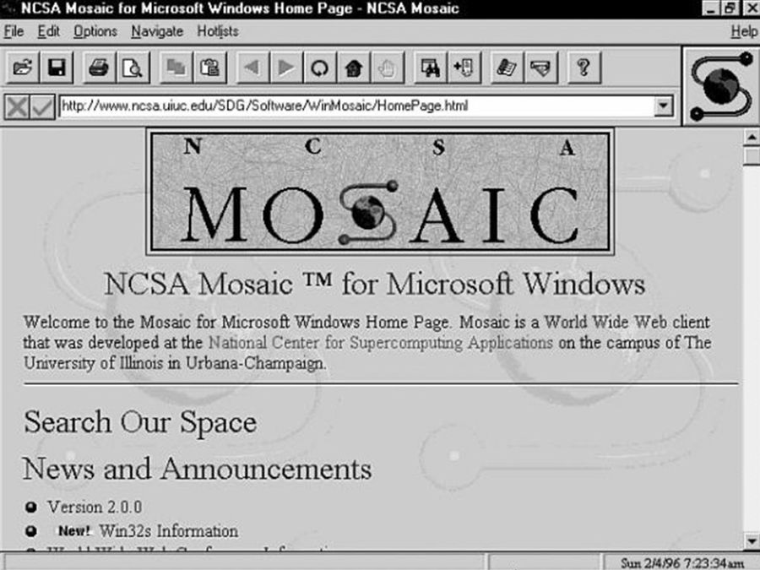
A Pivotagem para a Web (1994)
Em 1994, enquanto o Green Team buscava um novo propósito, a World Wide Web começou a explodir com o navegador Mosaic. A equipe percebeu que a mesma linguagem projetada para TVs seria perfeita para a internet: segura, leve e independente de plataforma.

Slide 11
Um Banho de Água Fria
Descobriram que "Oak" já era uma marca registrada. Reza a lenda que, após uma tarde de brainstorm em uma cafeteria, o nome Java foi escolhido em homenagem ao café vindo da ilha de Java, na Indonésia, que a equipe consumia em grandes quantidades.

Slide 12
Lançamento em 1995
O Java foi apresentado oficialmente na conferência SunWorld em maio de 1995. O impacto foi imediato por causa dos Java Applets — pequenos programas que rodavam dentro do navegador, permitindo animações e interatividade que o HTML da época não conseguia oferecer.

Slide 13
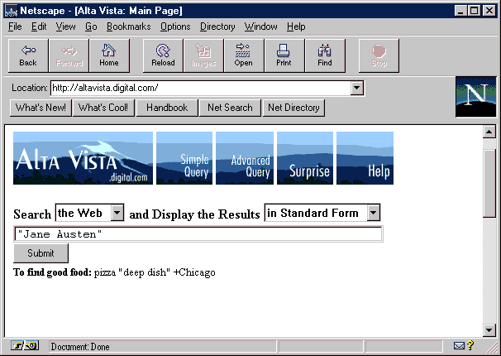
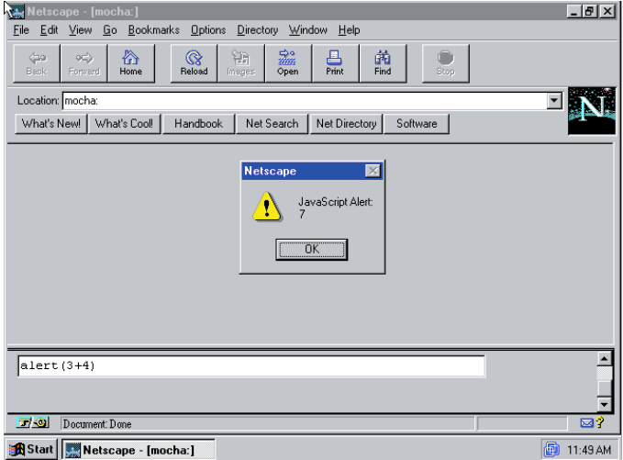
Applet
A Parceria com a Netscape: O apoio do navegador Netscape Navigator foi o combustível necessário para que o Java se tornasse o padrão global quase da noite para o dia.

Slide 14
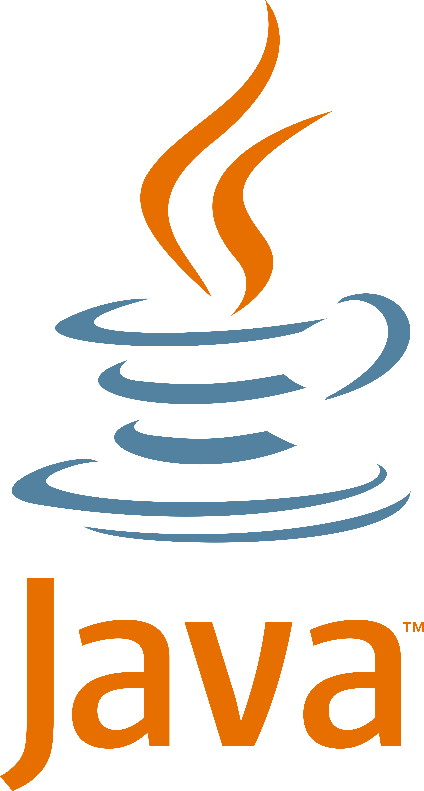
Linguagem de Programação
O Java é uma das linguagens de programação mais influentes e utilizadas no mundo desde o seu lançamento pela Sun Microsystems em 1995 (hoje mantida pela Oracle). Ela foi projetada com a filosofia de ser simples, robusta e, acima de tudo, portátil.

Slide 15
Evolução
O Java evoluiu de uma linguagem para "aparelhos domésticos" para a espinha dorsal do desenvolvimento corporativo e móvel:
J2EE (1999): O Java se consolidou no lado do servidor, dominando o mercado de grandes bancos e sistemas complexos.
Android (2008): O Google escolheu o Java como base para o desenvolvimento de aplicativos Android, levando a linguagem para bilhões de bolsos.
A Aquisição (2010): A Oracle Corporation adquiriu a Sun Microsystems, assumindo o controle do desenvolvimento da linguagem, que hoje segue um ciclo de lançamentos semestrais.

Slide 16
Filosofia "Write Once, Run Anywhere" (WORA)
O maior diferencial do Java é a sua independência de plataforma. Em linguagens como C++, o código é compilado diretamente para o hardware específico. No Java, o código é compilado para um formato intermediário chamado Bytecode.

Slide 17
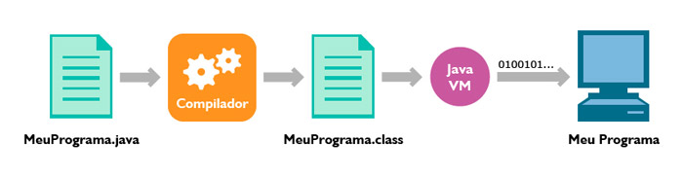
Filosofia "Write Once, Run Anywhere" (WORA)
JVM (Java Virtual Machine): É o coração do Java. Cada sistema operacional (Windows, Linux, macOS) tem sua própria JVM que interpreta o Bytecode e o transforma em instruções que o processador entende.

Slide 18
Orientação a Objetos (POO)
Java foi construída para organizar o software em "objetos", que representam entidades do mundo real. Isso facilita a manutenção de sistemas gigantescos.

Slide 19
Pilares da Programação OO
Abstração: Focar no que um objeto faz, não em como ele faz.
Encapsulamento: Esconder os detalhes internos de um objeto para proteger os dados.
Herança: Permitir que uma classe herde características de outra.
Polimorfismo: Permitir que uma mesma ação seja executada de diferentes maneiras.

Slide 20
Gerenciamento de Memória (Garbage Collector)
Uma das tarefas mais difíceis em linguagens antigas era decidir quando liberar a memória do computador. No Java, existe o Garbage Collector, um processo automático que identifica objetos que não estão mais sendo usados e os "limpa", evitando travamentos e vazamentos de memória (memory leaks).

Slide 21
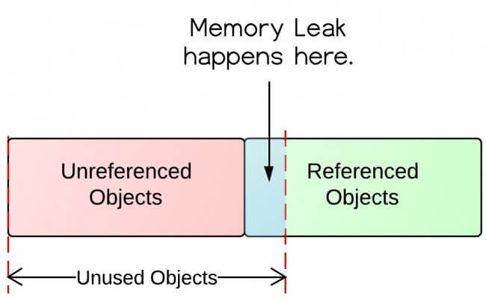
Gerenciamento de Memória (Garbage Collector)
O Garbage Collector (GC) identifica e remove objetos que não são mais referenciados pelo programa

Slide 22
Onde o Java é usado hoje?
A versatilidade da linguagem permite que ela esteja em quase todos os lugares:
Sistemas Corporativos: Grandes bancos e e-commerces utilizam Java (Spring Framework) pela sua estabilidade e segurança.
Android: Até pouco tempo, era a linguagem principal para aplicativos Android, e ainda compõe a base de quase todo o ecossistema.
Big Data: Ferramentas como Apache Hadoop e Spark são escritas ou rodam sobre a infraestrutura Java.
Internet das Coisas (IoT): Por rodar em dispositivos com poucos recursos de hardware, é comum em sistemas embarcados.

Slide 23
Ecossistema e Comunidade
O Java possui um dos maiores ecossistemas do planeta. Se você tiver um problema, alguém já o resolveu e provavelmente criou uma biblioteca gratuita (open-source) para isso. Além disso, a linguagem é fortemente tipada, o que significa que o compilador ajuda a encontrar erros antes mesmo de você rodar o programa.

